Slide 1

Web进程链及SSH操作序列 异常检测
报告人： 杨智乐
成员： 杨智乐、万旭
指导教师：苏锐丹

Slide 2

项目背景
Web进程链异常检测算法
SSH操作序列异常检测算法

Slide 3
项目背景
通过分析Web进程链和SSH操作序列，结合算法能力，实现程序异常或恶意入侵行为的检测，为系统提供主动性的防御机制

Slide 4
Web进程链
同一Web服务应用的进程调用关系中，父进程为JAVA，其派生的所有子进程序列。
createTime | 进程创建时间
ppid | 父进程id
pname | 父进程名称
pcmdline | 父进程命令
pexe | 父进程执行路径
cpid | 子进程id
cname | 子进程名称
ccmdline | 子进程命令
cexe | 子进程执行路径

Slide 5
SSH操作序列
同一台主机系统中，父进程为TTY，其派生的所有子进程序列。（可以当作是管理员的输入）
timestamp | 时间戳
client_ip | SSH客户端ip
client_port | SSH客户端端口
command | SSH操作序列命令
username | SSH登录用户名

Slide 6
Web进程链异常检测算法
以白样本为训练数据，使用n-gram knn算法实现异常检测。
参数n选择1，参数k选择1。即根据和待检测命令最相似的白样本的n-gram距离来判断待检测命令是否为异常命令

Slide 7
N-gram
将文本里面的内容按照单词进行大小为 N 的滑动窗口操作，形成了长度是 N 的字节片段序列
Command: apt install python python-pip
1-gram: [apt, install, python, python-pip]
2-gram: [apt install, install python, python python-pip]
3-gram: [apt install python, install python python-pip]

Slide 8
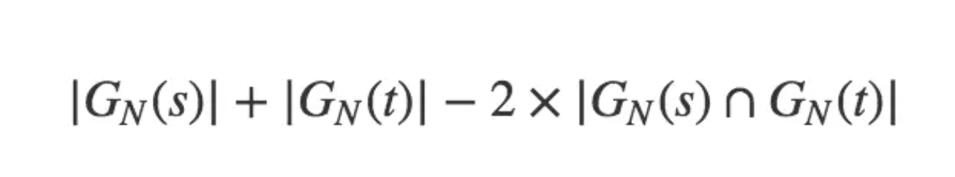
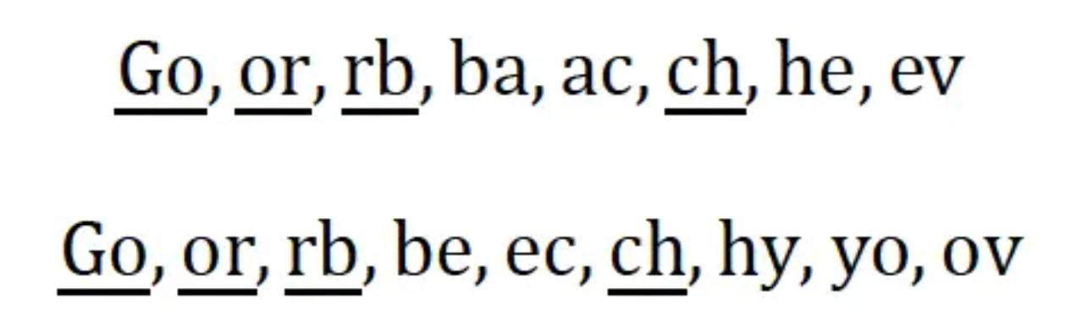
N-gram距离
N-gram距离： 8 + 9 – 2 * 4 = 9
标准化n-gram距离：n-gram距离/两个命令总长度
9 / (8+9) = 9/17

Slide 9
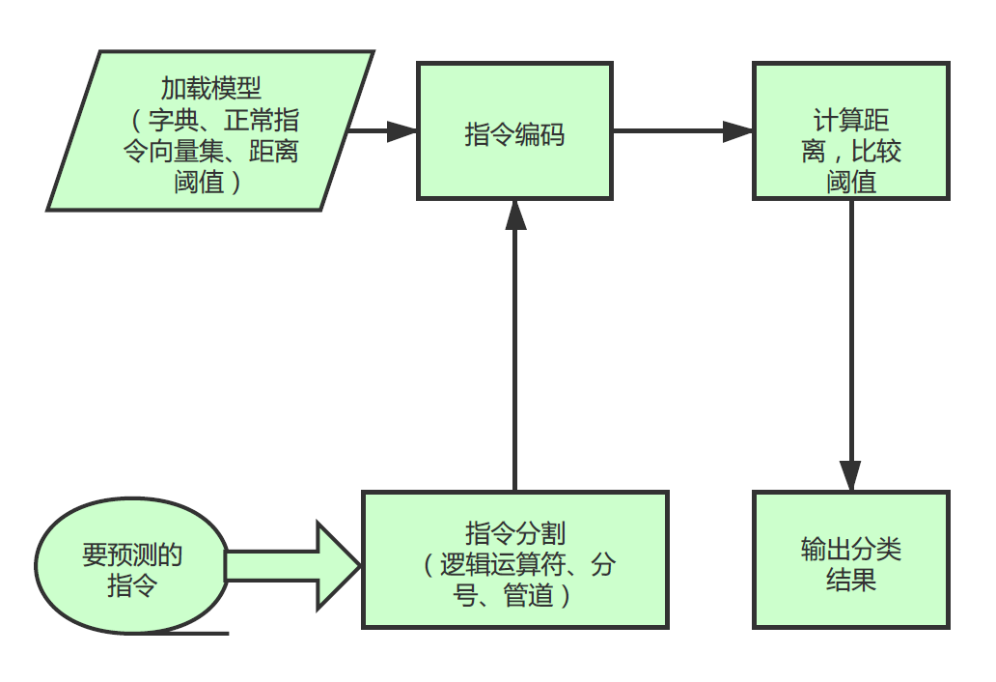
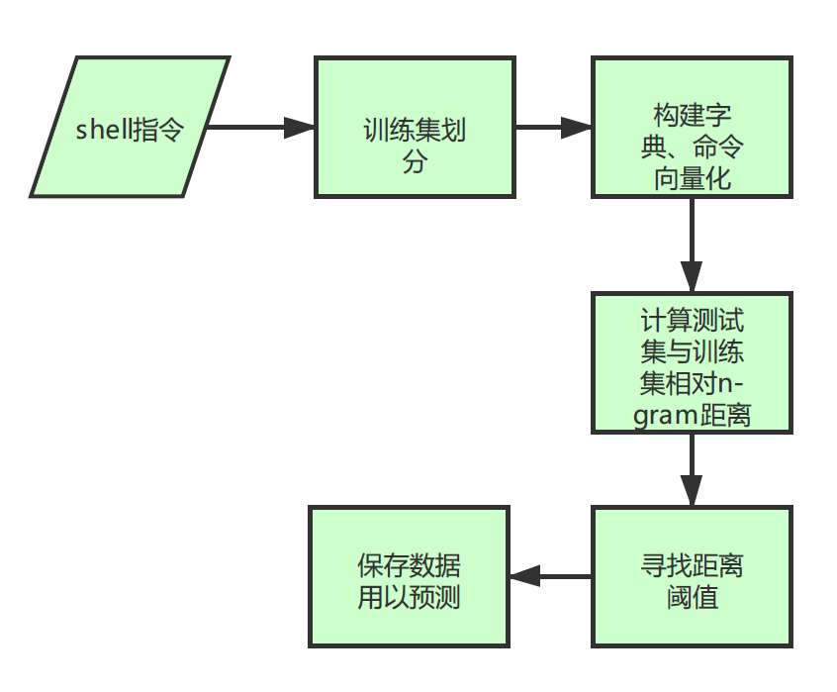
算法流程

Slide 10
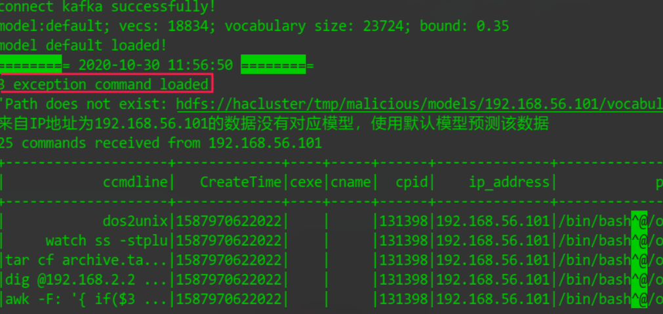
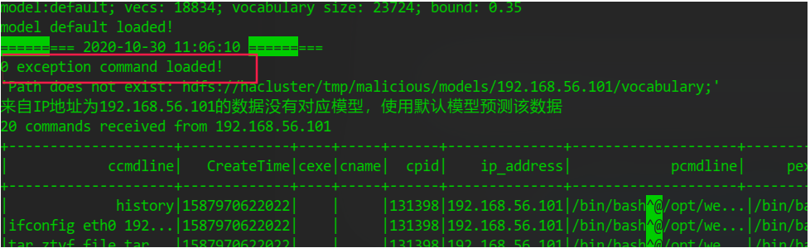
白名单
将白名单文件上传至/tmp/malicious/exceptions/中，程序会自动加载，程序做预测时会先将这些指令 排除在外。在未上传白名单文件时，加载白名单数量为0

Slide 11
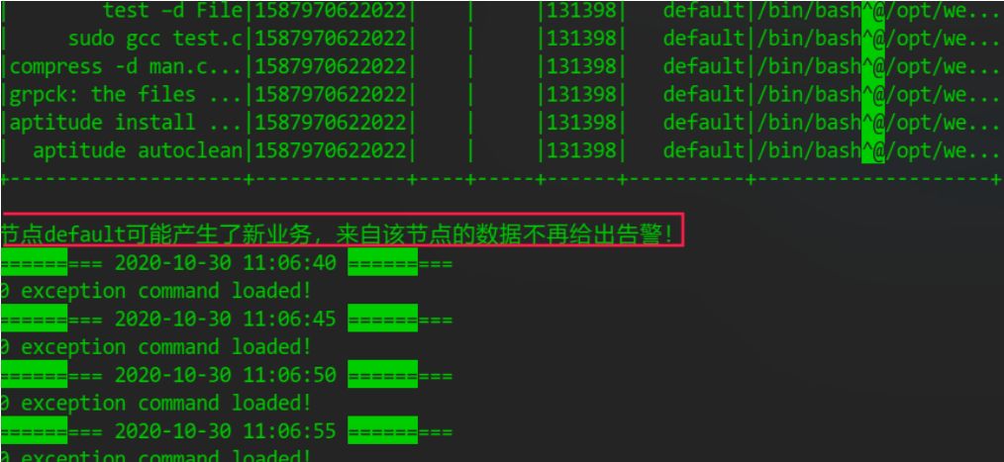
告警抖动控制
在测试日志文件中共300条指令其中大部分都是恶意的，IP地址由程序随机选择，由于刚开始只有 default一个模型，所以碰到其余IP地址，会给出警告，并使用默认模型预测该IP数据

Slide 12
SSH操作序列异常检测算法
恶意样本：在云服务器上使用cowrie蜜罐收集1个月的恶意命令，一共87276条，去重后3361条
以正常样本和恶意样本为训练数据，使用n-gram knn算法实现异常检测。
参数n选择1，参数k选择5。即根据待检测命令和前5个最相似样本命令的标签中占多数的，来判断待检测命令是否为异常命令

Slide 13
算法流程
样本ssh命令
预处理
N-gram
保存为模型数据
待检测ssh命令
预处理
N-gram
计算n-gram距离
选取前k个n-gram距离
相等权重投票

Slide 14
预处理
获取更多路径信息，将路径拆分为多个单词
/usr/bin/mktemp --tmpdir=/root/.cache/abrt lastnotification
1-gram， 向量长度为3
usr bin mktemp --tmpdir= root .cache abrt lastnotification
1-gram, 向量长度为8

Slide 15
算法名称 | 准确率 | 召回率 | F1 score
Svm | 93.69% | 96.57% | 93.66%
Random Forest | 79.03% | 99.70% | 77.19%
Bayes | 93.01% | 92.59% | 93.02%
LDA | 49.26% | 49.30% | 49.27%
Kmeans | 47.70% | 80.84% | 38.11%
Iforest | 45.04% | 45.04% | 40.49%
N-gram knn | 99.38% | 99.76% | 97.51%

Slide 16
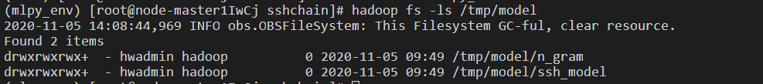
训练阶段
加载正常样本、恶意样本和误报样本，进行预处理和ngram，保存为模型

Slide 17
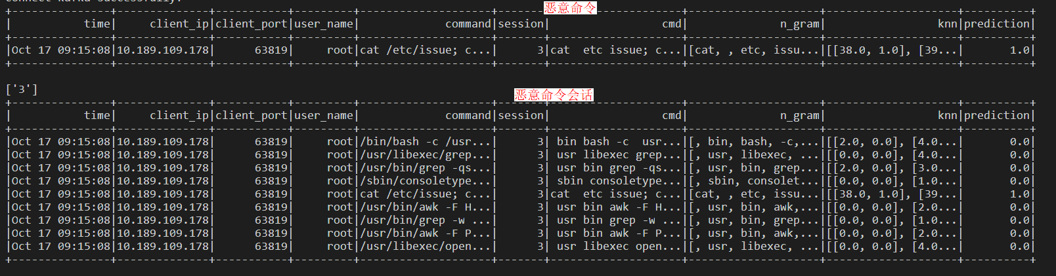
预测阶段
算法使用spark streaming从kafka数据源获取日志信息，每30s为一个窗口
检测到恶意命令时，会返回相同会话（相同ip、port）的所有命令

Slide 18
误报
将误报的命令加入到误报样本中，再次训练新的模型，以减少误报

Slide 19
执行效率
CPU Intel(R) Core(TM) i5-7300HQ CPU @ 2.50GHz
虚拟机分配CPU2核，4G内存

Slide 20
流量大数据安全威胁分析
云边协同
恶意软件，僵尸网络、邮件安全
加密流量
……
密码应用
国密算法应用（国密协议，密钥管理）
安全网盘（客户端加密）
卷加密
密管系统
区块链
SDP&零信任
……
密码应用安全性测评
Linux操作系统
Linux系统编程
Linux内核编程

Slide 21
谢谢观看！

